Slide 1
Piața de Capital din România
Rol strategic în finanțarea economiei românești
Septembrie 2025

Slide 2


Prezentare generală a piețelor administrate de BVB
Piețe administrate de BVB
Piața Principală
Sistem Multilateral de Tranzacționare
Dedicată companiilor care îndeplinesc următoarele criterii:
sunt societăți pe acțiuni (SA)
au o capitalizare bursieră anticipată/capitaluri proprii de minimum 1 mil, EUR
free-float de minimum 25%
au întocmit situații financiare în ultimii 3 ani (cel puțin)
Companii listate: 81 locale și 4 străine
Capitalizarea companiilor locale: 52,7 mld, EUR
Capitalizarea totală a companiilor listate: 86,04 mld, EUR
Obligațiuni listate:
161 emisiuni: 87 titluri de stat, 40 corporative și 34 municipale
Valoare medie zilnică de tranzacționare:
33,1 mil, EUR (toate instrumentele) / 13,2 mil, EUR (acțiuni și structurate)
Dedicată firmelor mici și mijlocii care îndeplinesc următoarele criterii:
sunt societăți pe acțiuni (SA)
au o capitalizare bursieră anticipată / capitaluri proprii de minimum 250,000 de EUR
free-float de 10% și minimum 30 de acționari
Companii listate: 253 locale și 15 străine
Capitalizarea totală a companiilor listate: 2,8 mld, EUR
Obligațiuni listate: 31 emisiuni corporative
Valoare medie zilnică de tranzacționare:
0,3 mil, EUR
Sursa: BVB
2

Slide 3

Cei mai importanți piloni ai strategiei noastre
BVB se poziționează ca principal partener de finanțare pentru companiile din România
Creșterea bazei de investitori (locali și internaționali)
Menținerea unei infrastructuri moderne de tranzacționare și post-tranzacționare
Îmbunătățirea know-how-ului și susținerea ecosistemului pieței de capital: emitenți, intermediari și investitori
Sustenabilitatea business-ului la nivel de Grup
3

Slide 4
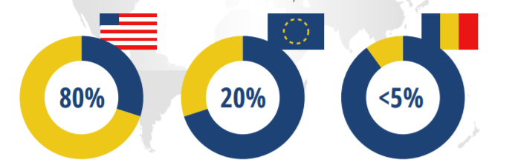
Funcțiile esențiale ale pieței de capital
Finanțarea economiei: Alături de sistemul bancar, piața de capital este principala sursă de finanțare existente, dar există diferențe esențiale între cele două
  Piața de capital poate oferi capital împrumutat (prin obligațiuni - caracteristici similare creditelor bancare), dar și capital nerambursabil (de tip Equity prin acțiuni)
  Piața de capital poate oferi finanțare și în perioade de stres economic ridicat, atunci când creditarea bancară este înghețată
  Piața de capital este mult mai flexibilă, oferind alternative foarte diverse unei multitudini de agenți economici sau autorități publice cu necesar de finanțare
Finanțarea economiei prin piața de capital vs sistemul bancar US/EU/RO
Economia SUA se finanțeaza 80% prin instrumente specifice pieței de capital
In UE finanțare prin piața de capital ajunge la 20%
În România acest procent este de sub 5%
Alocarea optimă a economiilor populației și creșterea avuției naționale
  Diversitatea și flexibilitatea produselor și instrumentelor disponibile oferă oportunități semnificative de investiții pentru economiile populației cu niveluri de risc / randament potrivite oricărui tip de investitor
  Pe termen lung, randamentele obținute prin piețele de capital au depășit celelalte alternative de economisire
  Tările cu un nivel de trai foarte ridicat coincid cu cele unde există o cultură investițională puternică și un nivel ridicat al educației financiare
4
4

Slide 5
Creștere semnificativă a Capitalizării Bursiere pe termen lung
Sursa: BVB
5

Slide 6

































Companiile listate pe Piața Reglementată – Distribuție sectorială
Sursa: BVB
6

Slide 7
































Companiile din indicele BET AeRO – Distribuție sectorială
Sursa: BVB
7

Slide 8
Impulsionarea capitalului românesc – Listări #252 / EUR 17,7 mld
Sursa: BVB
8

Slide 9











Cele mai mari listări din ultimii ani (Piața Reglementată)
Sortare in functie de Dimensiunea IPO-ului
Companie | Data IPO | Dimensiune IPO (USD mil) | % Randament de la listare | % Randament Total de la listare
Hidroelectrica | 5-Jul-23 | 2,049 | 17,79 | 39,88
Electrica | 27-Jun-14 | 604 | 66,50 | 121,90
Romgaz | 1-Nov-13 | 535 | 166,00 | 295,38
Digi Communications | 11-May-17 | 208 | 110,00 | 126,75
Premier Energy | 16-May-24 | 152 | 5,64 | 8,70
Aquila | 16-Nov-21 | 84 | 58,40 | 83,71
Sphera Franchise Group | 2-Nov-17 | 72 | 30,17 | 55,60
One United Properties | 2-Jul-21 | 63 | -6,05 | 4,53
TTS (Transport Trade Services) | 14-Jun-21 | 62 | 55,16 | 80,70
MedLife | 16-Dec-16 | 53 | 717,99 | 717,99
Purcari Wineries | 9-Feb-18 | 49 | 120,48 | 157,33
Growing the retail
investor base
Nota: Randamentul Total include și dividendele distribuite de către companii. Calcule pana la 31.08.2025.
Sursa: BVB
9

Slide 10































Listări derulate în ultimii 6 ani (acțiuni și obligațiuni)
10

Slide 11
Bază solidă de investitori instituționali locali
P II: 4,6 mil, participanți activi
P III: 0,5 mil, participanți activi
Număr de investitori: 945k Total FDI | 1 mil Total Fonduri
Sursa: AAF, APAPR
11

Slide 12
Număr în creștere al românilor care investesc direct la bursă
+30% în ultimul an
+300% în ultimii 5 ani
Sursa: FCI și ASF
12

Slide 13
Performanța de la începutul anului este în Top 3 în ultimii 5 ani
+40% 2021
+40% 2023
+29% 2025YTD
+16% 2024
+3% 2020
-11% 2022
Sursa: BVB
13

Slide 14






Performanță solidă a BVB în context regional
+252%
CZ
+218%
RO
+194%
HU
+168%
HR
Growing the retail
investor base
+162%
AT
+86%
PL
Sursa: BVB, Refinitiv Eikon
14

Slide 15

Performanță solidă a BVB și în context global
+218%
+85%
+71%
Frontieră
+39%
Emergente
Sursa: BVB, Refinitiv
15

Slide 16



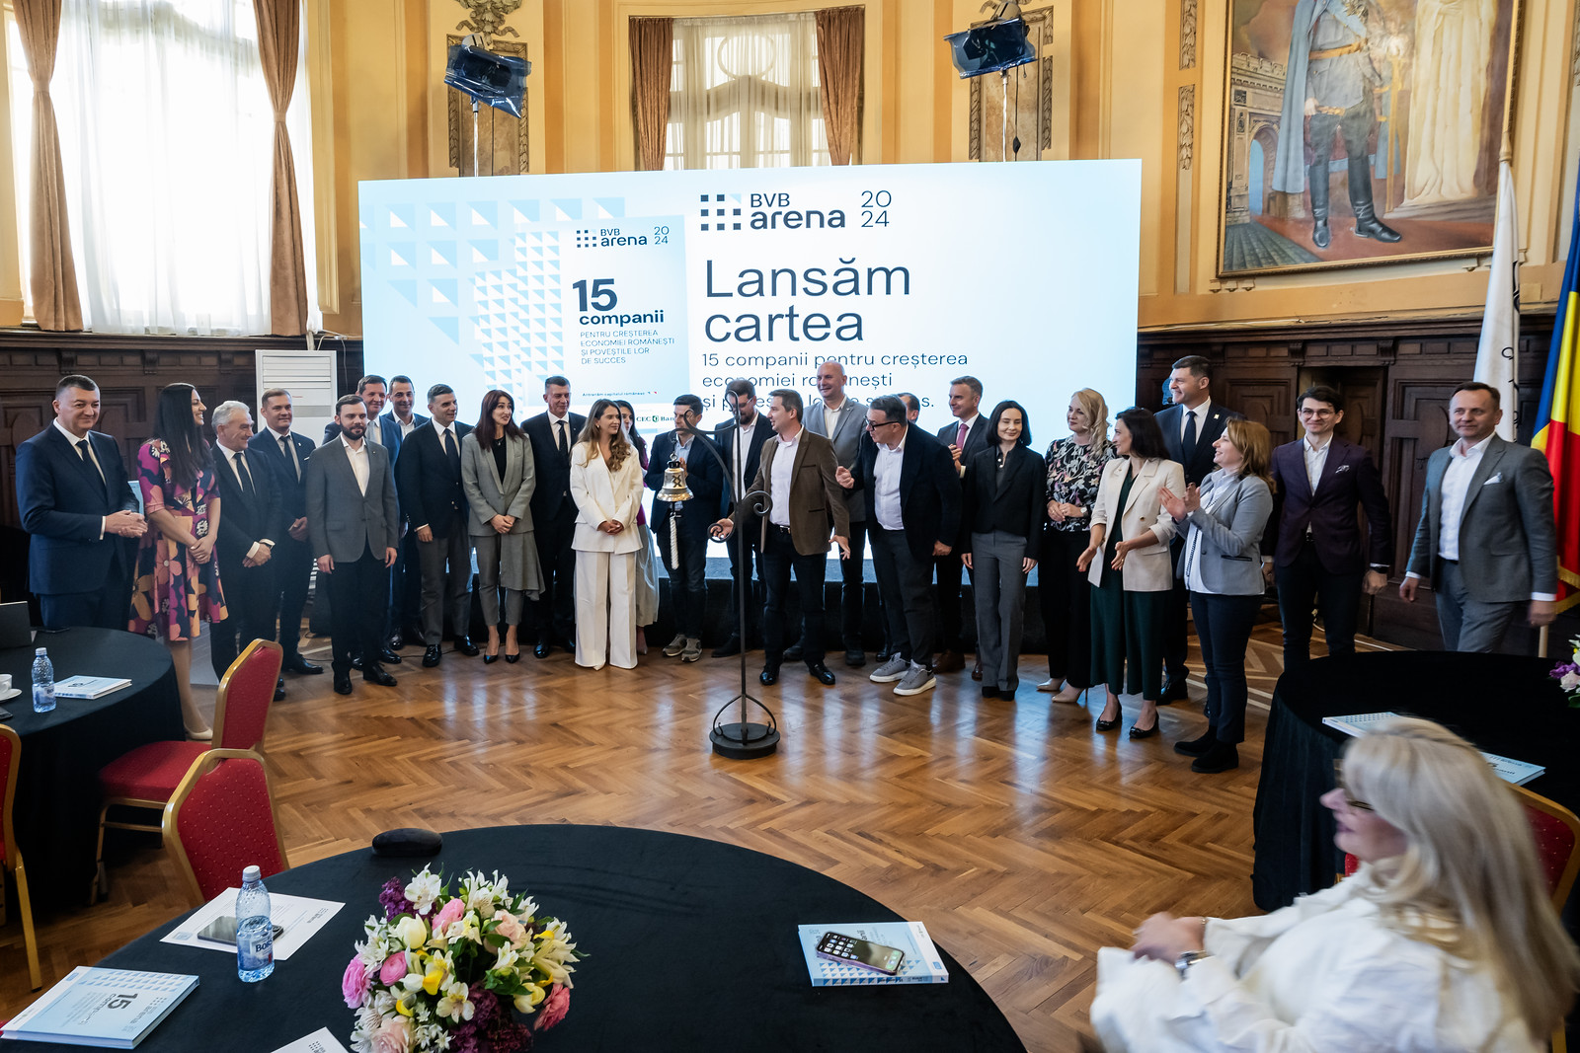

Viitorul este al celor care investesc în el
Strategia de Dezvoltare a Pieței de Capital, elaborată de ASF și MF cu sprijinul OCDE, a fost aprobată de Guvern în mai 2023;
Instrumente financiare de tip REIT. Legislația aferentă se află în procesul legislativ
Susținere financiară din partea Statului pentru companiile care se listează.
  până la 70.000 euro pentru listările realizate pe AeRO
  până la 300.000 euro pentru listările realizate pe Piața Principală
Programul BVB Arena dedicat antreprenorilor locali și care vizează identificarea și promovarea celor mai promițătoare companii a ajuns la a 8-a ediție în 2025.
Proiectul BVB Research Hub (www.bvbresearch.ro) sprijină investitorii locali de retail oferind acces la Rapoarte de cercetare, analize comparative, rapoarte ESG și de la Contributori (+400 de rapoarte publicate de la lansare)
19

Slide 17





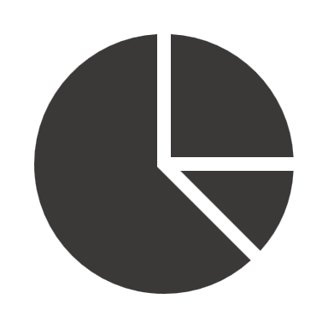
Strategia noastră
Înființarea Contrapărții Centrale și lansarea pieței de derivate
Creșterea bazei de investitori de retail
Dublarea capitalizării & Dublarea lichidității
Îmbunătățirea transparenței și raportărilor emitenților
Atragerea mai multor emitenți
Îmbunătățirea educației financiare a participanților la piață
Vizibilitate si extindere internațională –
17

Slide 18



Beneficiile listării la Bursă
Companiile de creștere
Atragerea finanțării pentru inovație, creștere, scalare și M&A
Creșterea vizibilității și credibilitatea brandului, atragerea și fidelizarea angajaților performanți
Fondurile de Private Equity și Venture Capital
Exit parțial sau integral
Atragerea capitalului necesar susținerii creșterii companiilor din portofoliu
Companiile de familie
Pentru companie
  parte integrantă a unui plan de succesiune
  delimitarea proprietarilor de management
Pentru propietari
  vânzarea unei părți din acțiuni și diversificarea averii în alte active
  un plan mai bun pentru succesiune
16

Slide 19



Beneficiile listării la Bursă
Scale – up
Acces la capital de creștere pentru scalare, M&A și investiții în produs/tehnologie
Atragerea de talente noi și fidelizarea angajaților performanți și a echipei de management
Companii holding
Posibilitatea de a accelera investițiie acolo unde randamentul este superior
Modalitate de a separa linii de business
Exit parțial sau total din anumite linii de business
Companiile de stat
Acces la capital pentru investiții de dimeniune mare
Deschiderea spre noi acționari
Transparență îmbunătățită și întărirea imagini companiei
17

Slide 20

Companii listate cu succes la bursă
Companiile de creștere
Atragerea finanțării pentru inovație, creștere, achiziții și internalizare
9,09% din acțiuni vândute pentru 52,8 mil EUR,
IPO derulat în 2021
Fondurile de Private Equity și Venture Capital
Exit parțial sau integral
O metodă de atragere a capitalului necesar susținerii creșterii companiilor din portofoliu
44% din acțiuni au fost vândute pentru 50,5 mil EUR,
  Exit realizat de:
    fondul V4C Eastern Europe Holdings (V4C) - 36,25%
    International Finance Corporation (IFC) - 7,75%,
IPO derulat în 2017
18

Slide 21

Companii listate cu succes la bursă
Companiile de familie
Pentru companie – parte integrantă a unui plan de succesiune
– delimitarea proprietarilor de management
Pentru propietari – vânzarea unei părți din acțiuni și intrarea banilor direct în conturile lor
– un plan mai bun pentru succesiune
50% din acțiuni vândute de acționari pentru 58,5 mil EUR,
IPO derulat în 2021
Scale – up
Atragerea de talente noi
Stimularea managementului
10% din acțiuni vândute pentru 150,000 EUR,
Plasament privat derulat în 2015
Multiple runde de finanțare ulterioare – 84 mil RON
Grup de 12 companii
19

Slide 22


Companii listate cu succes la bursă
Companii holding
Modalitate de a separa linii de business
Exit parțial sau total din anumite linii de business
In 2008, acționarii Prodplast decid separarea producției de mase plastice de activitatea de dezvoltare imobiliară, prin înființarea Prodplast Imobiliare
În prezent, cele două companii sunt:
  Promateris (producător de ambalaje bio)
  Professional IMO Partners (proprietarul indirect al Veranda Mall)
Companiile de stat
Deschiderea spre noi acționari
Transparență și imagine îmbunătățită
19,94% din acțiuni au fost vândute pentru 1,87 mld, EUR
Cel mai mare IPO derulat vreodată pe piața din România
Derulat în 2023
20

Slide 23





Beneficiilor listării la bursă în câteva idei
Extinderea afacerii
O evaluare corectă oferită de piață
Finanțarea proiectelor M&A
Îmbunătățirea reputației și prestigiului
Diversificarea surselor de finanțare
Eficiență în dezvoltarea strategiilor de afaceri
Atragerea de noi talente și
motivarea angajaților actuali
Loialitatea față de brand
Un management mai bun al gradului
de îndatorare
(datorii vs capitaluri proprii)
Mai multă publicitate și vizibilitate pe termen lung în mass media și către publicul larg
21

Slide 24

22

Slide 25
Modalități de listare la BVB
Oferta publică inițială (IPO)
Primară (emisiune de acțiuni noi și atragerea de capital în companie)
Secundară (unul/unii acționari ai companiei fac un exit total/parțial, prin vânzarea acțiunilor deținute)
Se adresează tuturor investitorilor
Plasament privat
Emisiune de acțiuni noi și atragerea de capital în companie)
Unul/unii acționari ai companiei fac un exit total/parțial, prin vânzarea acțiunilor deținute
Se adresează către 149 de investitori și către investitori calificați
Listare tehnică
Nu are loc nicio ofertă / plasament privat anterior listării, ceea ce înseamnă că structura acționariatului nu este afectată în vreun fel, iar compania decide pur și simplu să beneficieze de avantajele de a fi o societate listată la bursă (vizibilitate suplimentară, credibilitate, transparență etc)
Pentru listarea tehnică pe Piața Principală este necesar un Prospect atunci când acțiunile companiei urmează să fie admise la tranzacționare
În cazul listării pe piața AeRO, este necesar un Memorandum.
25
23

Slide 26


Procesul de listare – IPO / Plasament Privat
Pregătirea IPO / PP
- Alegerea intermediarului
- Pregătirea prospectului/ memorandumului
Promovarea către investitori
- Prezentarea companiei și modelului de afaceri către investitori
- Roadshow împreună cu intermediarul
(doar la IPO),
Aprobarea și publicarea Prospectului
- Prospectul este supus analizei și aprobării de către Autoritatea de Supraveghere Financiară
- Pentru Plasament Privat nu este nevoie de Prospect și nici de aprobarea lui de către ASF,
Subscrierea și alocarea
Admiterea la tranzacționare la BVB
- Stabilirea pachetului de acțiuni/ obligațiuni care va fi vândut
- Orice investitor poate subscrie acțiuni/ obligațiuni în cadrul unei IPO, prin intermediul brokerilor,
- La PP participă maximum 149 de investitori individuali, precum și investitori calificați,
- Prețul final de vânzare se stabilește după încheierea perioadei de subscriere,
- Alocarea se face la final,
(în cazul IPO)
- Înregistrarea acțiunilor/ obligațiunilor la ASF și Depozitarul Central,
- Aprobarea finală din partea BVB
Companie
Broker
Investitor
ASF/ BVB/ DC
24

Slide 27
Procesul de listare – Plasament Privat
 | Săptămâna
Etapa | 1 | 2 | 3 | 4 | 5 | 6 | 7 | 8 | 9 | 10 | 11 | 12 | 13 | 14 | 15 | 16 | 17 | 18 | 19 | 20 | 21 | 22 | 23 | 24
Negocierea și semnarea contractului cu intermediarul
Pregătirea documentelor pentru Plasamentul Privat
Documente juridice interne
Contractul și obținerea codurilor de la Depozitarul Central
Derularea Plasamentului Privat
Obținerea capitalului
Pregătirea documentelor pentru listare
Înregistrarea noului capital social la Registrul Comerțului & Acord de Principiu pentru listare BVB
Certificat CIIF de la ASF
Obținerea aprobării finale pentru listare din partea BVB
Listarea și prima zi de tranzacționare
* Procesul se poate derula într-o perioadă mai scurtă de timp, chiar 3 – 4 luni, în funcție de ritmul în care documentele sunt întocmite.
25

Slide 28
Costurile listării
Simulare pentru un plasament privat de 1 mil. RON pe AeRO
Costuri fixe
 | Bursa de Valori Bucuresti | Bursa de Valori Bucuresti | Depozitarul Central | Depozitarul Central | Autoritatea de Supraveghere Financiara | Autoritatea de Supraveghere Financiara
Tarif de admitere | 1,004 | 1,004 | 2,633 | 2,633
Tarif de mentinere | 7,178 | 7,178
Tarif de analiza si procesare |  |  | 4,121 | 4,121
Tarif de înregistrare la ASF |  |  |  |  | 500 | 500
Total BVB, DC si ASF (1,5% din valoarea ofertei) | 15,436 | 15,436 | RON | RON
Costuri variabile percepute de intermediar: 1% - 5% din valoarea ofertei
1% | 10,000
5% | 50,000
Total costuri | 25,436 - 65,436 |  | RON
26

Slide 29
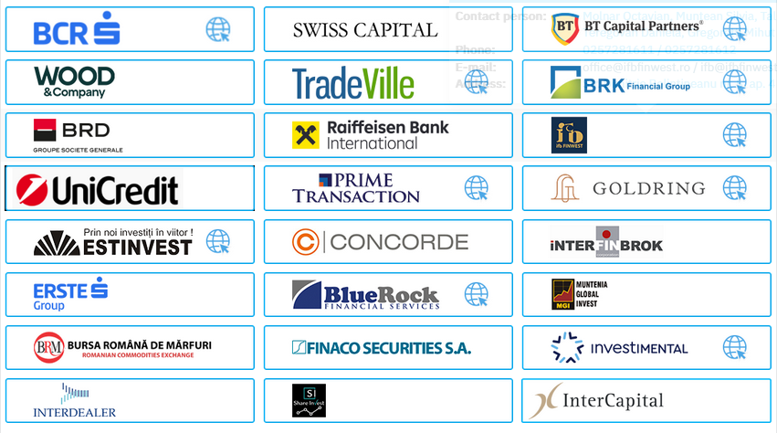
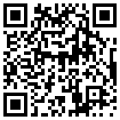
Cum găsesc un broker autorizat?
27

Slide 30
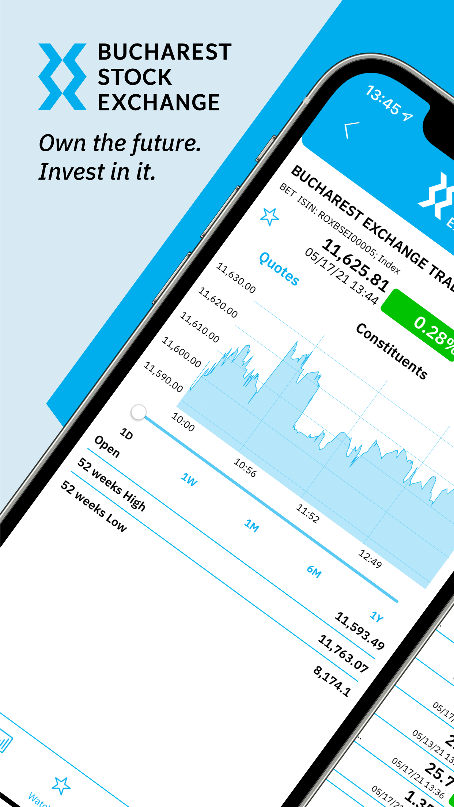
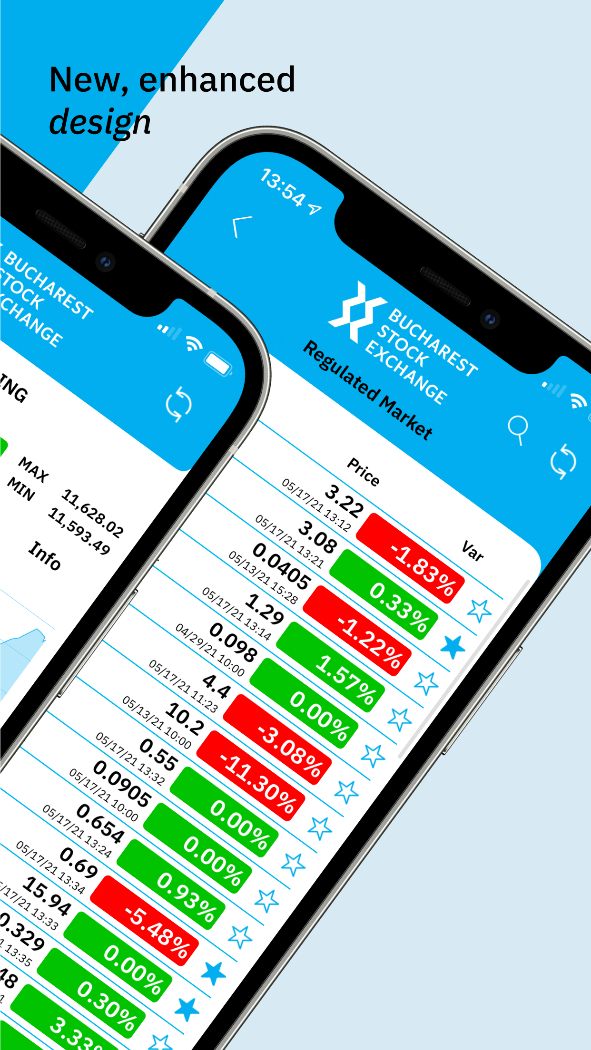
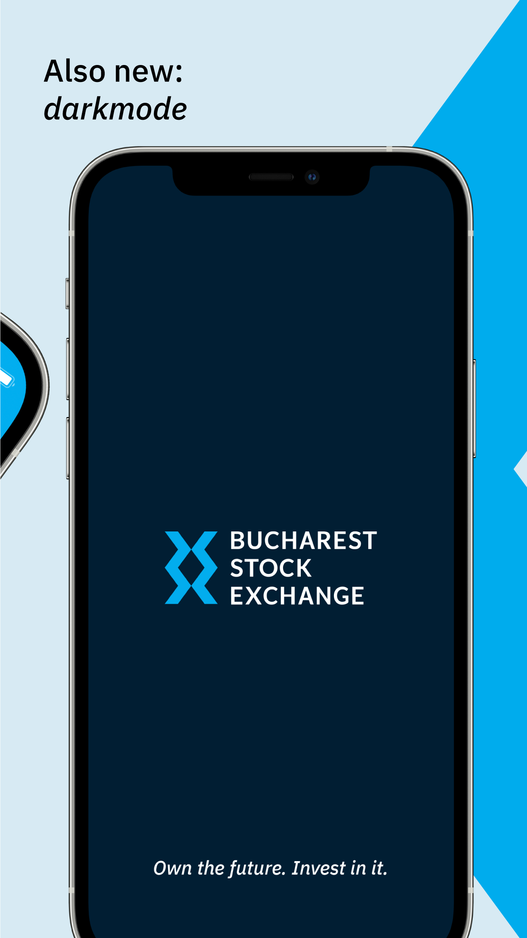


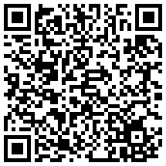
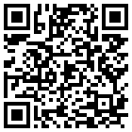
Ține bursa aproape cu BVB app
App Store
28

Slide 31
comunicare@bvb.ro
ir@bvb.ro
Limitare de răspundere
Această prezentare este adresată exclusiv destinatarului vizat și nu ar trebui să fie distribuită nici unei alte persoane și nici să nu se intervină pe conținutul său de către altă persoană, Este doar pentru informații generale și reflectă opiniile personale ale prezentatorului, Nimic din prezentul document nu este destinat să constituie consultanță în materie de investiții, juridice sau fiscale, nicio formă de recomandare personală și nici nu este o ofertă, plasare sau o invitație de a cumpăra sau vinde acțiuni la Bursa de Valori București SA („Bursa de Valori București” sau „BVB”) sau la orice alt emitent de instrumente financiare menționat aici sau pentru a iniția orice fel de tranzacție, BVB, directorii și delegații săi nu își asumă nicio răspundere de orice fel pentru orice pierderi rezultate din utilizarea acestor informații, Orice persoană care are în vedere o investiție în acțiuni BVB sau orice alt instrument financiar menționat aici trebuie să se refere la prospectul emitentului relevant și să-și consulte propriii consilieri juridici, contabili și fiscali pentru a face o determinare independentă a riscurilor, adecvarea și consecințele unei investiții în valori mobiliare, Orice persoană ar trebui să se informeze înainte de a face o investiție, Pentru investiția în acțiuni BVB, situațiile financiare, rapoartele trimestriale/semestriale/anuale sunt disponibile pe site-ul BVB www,bvb,ro, Distribuția acestei prezentări în anumite jurisdicții poate fi restricționată de lege, iar persoanele care intră în posesia acesteia sunt obligate să se informeze și să respecte astfel de restricții și limitări, Nici BVB, nici directorii săi și delegații săi nu acceptă nicio răspundere față de nicio persoană în legătură cu distribuirea sau deținerea prezentării în sau din orice jurisdicție, Informațiile conținute în această prezentare sunt la data acesteia, cu excepția cazului în care se indică altfel, și nu reprezintă o analiză completă a fiecărui fapt important privind piața și orice sector industrial sau securitate, Declarațiile de fapt citate de prezentare au fost obținute din surse considerate de încredere, dar nu se face nicio declarație, garanție sau angajament cu privire la caracterul complet sau acuratețea acestor informații și nicio responsabilitate nu este acceptată de către BVB, directorii săi sau oricare dintre delegații săi în legătură cu acestea, În plus, nu este acceptată nicio responsabilitate pentru actualizarea oricăror fapte sau ipoteze din acest document, Deoarece condițiile de piață și economice sunt supuse unor schimbări rapide, opiniile furnizate sunt valabile doar la data materialelor, Orice declarații prospective se bazează pe anumite ipoteze; evenimentele reale sunt greu de prezis și sunt dincolo de controlul autorului, prin urmare evenimentele reale pot diferi de cele presupuse, Referințele la anumite valori mobiliare au doar scopul limitat de a ilustra condițiile generale de piață sau economice, așa cum există la data prezentării, și nu reprezintă recomandări de cumpărare sau vânzare a unui instrument financiar sau o indicație a deținerii autorului sau a oricărui cont gestionat, Această prezentare este emisă de BVB,

